Slide 1

Bài
Luyện tập

Slide 2


Thứ hai ngày 11 tháng 9 năm 2021
Toán
Luyện tập

Slide 3

KHỞI ĐỘNG
VÒNG QUAY KÌ DIỆU

Slide 4


Hà Vy
Nhã Uyên
Thanh Thảo
Thanh Trúc
Tuấn Thành
Tường Vy
Khánh Tâm
Thảo Ngọc
Minh Ngọc
Thu An
Khánh Ngân
Quốc An
13 - 5= ?
Hoàng Nam
Đức Anh
Bảo Linh
Tuấn Anh
Nhật Minh
Ngọc Anh
Phương Linh
Phương Anh
Mỹ Linh
Thế Anh
Thanh Lâm
Minh Anh
Tuấn Kiệt
Gia Bảo
Bảo Khanh
Phạm Bảo Anh
8
Minh Khải
Vũ Bảo Anh
Tuấn Hưng
Minh Châu
Vĩnh Hoàn
Tuệ Châu
Hồng Hạnh
Thùy Chi
Minh Đức
Thùy Dương
Quỳnh Chi
Lâm Chi

Slide 5

Hà Vy
Nhã Uyên
Thanh Thảo
Thanh Trúc
Tuấn Thành
Tường Vy
Khánh Tâm
Thảo Ngọc
Minh Ngọc
Thu An
Khánh Ngân
Quốc An
Hoàng Nam
Đức Anh
15 – 6 = ?
Bảo Linh
Tuấn Anh
Nhật Minh
Ngọc Anh
Phương Linh
Phương Anh
Mỹ Linh
Thế Anh
Thanh Lâm
Minh Anh
Tuấn Kiệt
Gia Bảo
Bảo Khanh
Phạm Bảo Anh
9
Minh Khải
Vũ Bảo Anh
Tuấn Hưng
Minh Châu
Vĩnh Hoàn
Tuệ Châu
Hồng Hạnh
Thùy Chi
Minh Đức
Thùy Dương
Quỳnh Chi
Lâm Chi

Slide 6

Hà Vy
Nhã Uyên
Thanh Thảo
Thanh Trúc
Tuấn Thành
Tường Vy
Khánh Tâm
Thảo Ngọc
Minh Ngọc
Thu An
Khánh Ngân
Quốc An
Hoàng Nam
Đức Anh
11 – 5 = ?
Bảo Linh
Tuấn Anh
Nhật Minh
Ngọc Anh
Phương Linh
Phương Anh
Mỹ Linh
Thế Anh
Thanh Lâm
Minh Anh
Tuấn Kiệt
Gia Bảo
Bảo Khanh
Phạm Bảo Anh
9
Minh Khải
Vũ Bảo Anh
Tuấn Hưng
Minh Châu
Vĩnh Hoàn
Tuệ Châu
Hồng Hạnh
Thùy Chi
Minh Đức
Thùy Dương
Quỳnh Chi
Lâm Chi

Slide 7

Hà Vy
Nhã Uyên
Thanh Thảo
Thanh Trúc
Tuấn Thành
Tường Vy
Khánh Tâm
Thảo Ngọc
Minh Ngọc
Thu An
Khánh Ngân
Quốc An
Hoàng Nam
Đức Anh
11 – 7 = ?
Bảo Linh
Tuấn Anh
Nhật Minh
Ngọc Anh
Phương Linh
Phương Anh
Mỹ Linh
Thế Anh
Thanh Lâm
Minh Anh
Tuấn Kiệt
Gia Bảo
Bảo Khanh
Phạm Bảo Anh
4
Minh Khải
Vũ Bảo Anh
Tuấn Hưng
Minh Châu
Vĩnh Hoàn
Tuệ Châu
Hồng Hạnh
Thùy Chi
Minh Đức
Thùy Dương
Quỳnh Chi
Lâm Chi

Slide 8

Hà Vy
Nhã Uyên
Thanh Thảo
Thanh Trúc
Tuấn Thành
Tường Vy
Khánh Tâm
Thảo Ngọc
Minh Ngọc
Thu An
14 – 6 = ?
Khánh Ngân
Quốc An
Hoàng Nam
Đức Anh
Bảo Linh
Tuấn Anh
Nhật Minh
Ngọc Anh
Phương Linh
Phương Anh
Mỹ Linh
Thế Anh
Thanh Lâm
Minh Anh
8
Tuấn Kiệt
Gia Bảo
Bảo Khanh
Phạm Bảo Anh
Minh Khải
Vũ Bảo Anh
Tuấn Hưng
Minh Châu
Vĩnh Hoàn
Tuệ Châu
Hồng Hạnh
Thùy Chi
Minh Đức
Thùy Dương
Quỳnh Chi
Lâm Chi

Slide 9

Hà Vy
Nhã Uyên
Thanh Thảo
Thanh Trúc
Tuấn Thành
Tường Vy
Khánh Tâm
Thảo Ngọc
Minh Ngọc
Thu An
Khánh Ngân
Quốc An
13 – 4 = ?
Hoàng Nam
Đức Anh
Bảo Linh
Tuấn Anh
Nhật Minh
Ngọc Anh
Phương Linh
Phương Anh
Mỹ Linh
Thế Anh
Thanh Lâm
Minh Anh
Tuấn Kiệt
Gia Bảo
9
Bảo Khanh
Phạm Bảo Anh
Minh Khải
Vũ Bảo Anh
Tuấn Hưng
Minh Châu
Vĩnh Hoàn
Tuệ Châu
Hồng Hạnh
Thùy Chi
Minh Đức
Thùy Dương
Quỳnh Chi
Lâm Chi

Slide 10

LUYỆN TẬP – THỰC HÀNH

Slide 11

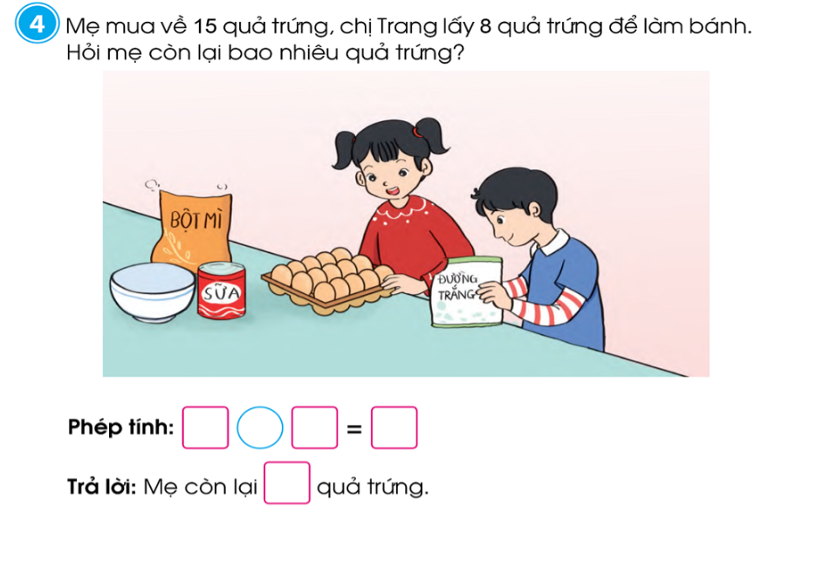
Mẹ mua về 15 quả trứng, chị Trang lấy 8 quả trứng để làm bánh. Hỏi mẹ còn lại bao nhiêu quả trứng?
1

Slide 12


2
Thảo luận cách tính của Hà và Ngọc.
Em thích cách nào hơn?
13 - 5 = ?
13 - 3 = 10
10 – 2 = 8
Vậy 13 – 5 = 8
8
9
10
11
12
13
Đếm bớt 5 bắt đầu từ 13
Hà
Ngọc

Slide 13







NHỔ CÀ RỐT

Slide 14
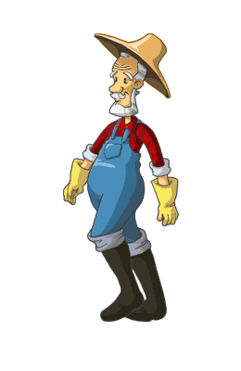



Con có dám thử không?
Được chứ. Nhưng để ta xem con ở trường có học hành đàng hoàng không thì ta mới cho
Bác ơi ! Cháu đói lắm bác cho cháu củ cà rốt được không ạ ?
Dạ. Con đồng ý
Giờ ta sẽ cho con tự nhổ cà rốt

Slide 15





Điền dấu thích hợp vào chỗ chấm
16 - 8 …… 13 - 5
A) =
B) >
C) <
A B C

Slide 16

Điền dấu thích hợp vào chỗ chấm
14 - 6….. 12 - 3
A) >
B) =
C) <
A B C

Slide 17

Tìm phép tính có hiệu bằng 6
A : 13 - 6
C : 11 - 6
B : 14 - 6
D : 12 - 6
A B C D

Slide 18
Tìm phép tính có hiệu bằng 7
A : 11 - 5
C : 15 - 8
B : 12 - 7
D : 14 - 6
A B C D

Slide 19
Tìm phép tính có hiệu lớn hơn 8
A : 13 - 7
C : 12 - 9
B : 11 - 2
D : 13 - 5
A B C D

Slide 20
Tìm phép tính có hiệu lớn hơn 15
A. 7 + 9
C. 9 + 6
B. 9 + 5
D. 8 + 7
A B C D

Slide 21

DẶN DÒ

